Slide 1

Мультиагентные Системы
(МАС)
Доклад читает: Нгуен Т. гр 3721Б1БЛ7
Преподаватель: Стасенко С.В., доцент
Дисциплина: Основы систем искусственного интеллекта и анализа данных (2025)
1

Slide 2
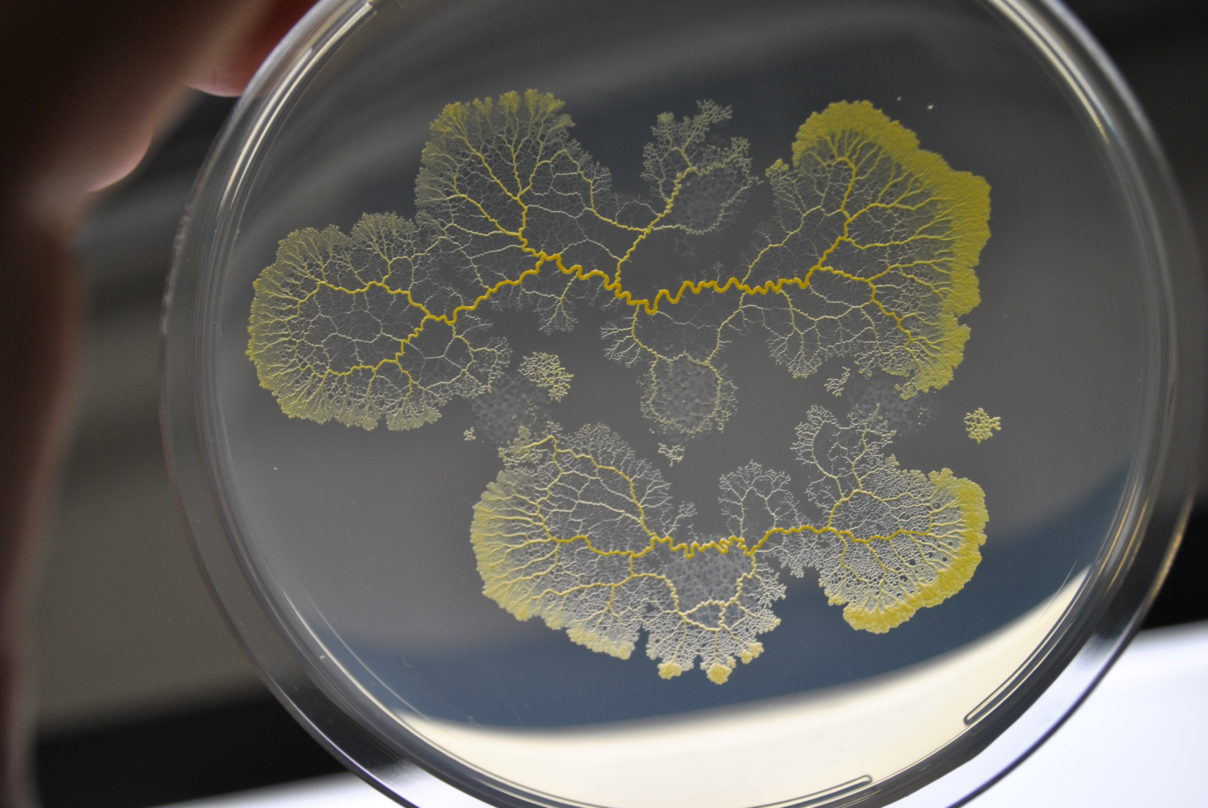
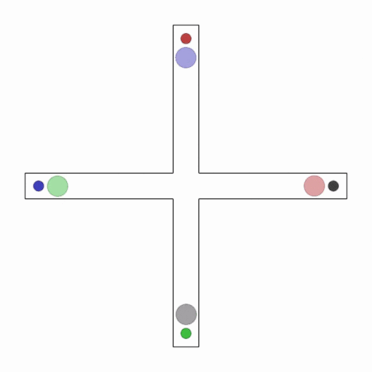


Вступление
2

Slide 3
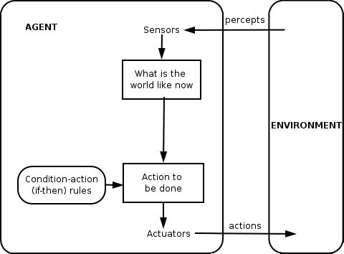
Основные понятия
1. Агент – система, находящаяся в среде, действующая в среде и воспринимающая среду.
2. Агенты способны к независимым действиям, представляя интересы пользователя или владельца.
3. Многоагентная система (МАС) – система, содержащая агентов, взаимодействующих между собою.
4. Для успешного взаимодействия агенты должны уметь сотрудничать, координировать действия и вести переговоры.
5. Рациональный агент действует таким образом, чтобы он мог достичь наилучшего ожидаемого результата.
6. И наконец, информация для практиков: агент может быть реализован только в виде программы (софтбот, бот) или иметь программно-аппаратную реализацию (робот).
3

Slide 4
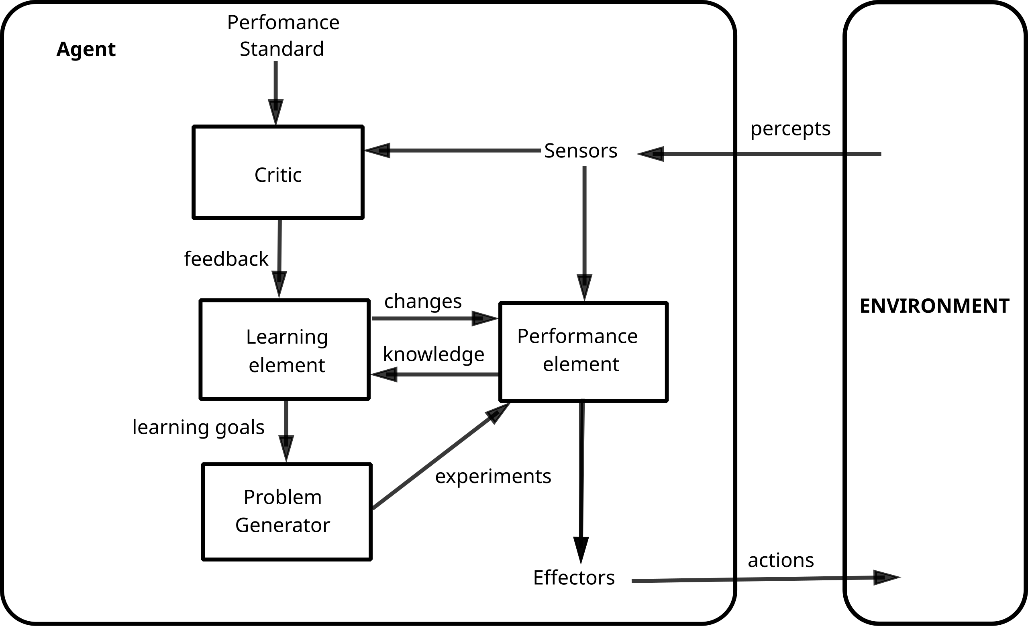
Основные понятия
1. Агент – система, находящаяся в среде, действующая в среде и воспринимающая среду.
2. Агенты способны к независимым действиям, представляя интересы пользователя или владельца.
3. Многоагентная система (МАС) – система, содержащая агентов, взаимодействующих между собою.
4. Для успешного взаимодействия агенты должны уметь сотрудничать, координировать действия и вести переговоры.
5. Рациональный агент действует таким образом, чтобы он мог достичь наилучшего ожидаемого результата.
6. И наконец, информация для практиков: агент может быть реализован только в виде программы (софтбот, бот) или иметь программно-аппаратную реализацию (робот).
3

Slide 5
Свойства агентов:
Ситуативность — означает, что агент воспринимает окружение и может как-либо изменять его. В окружающий мир включены все, что может «почувствовать» агент и все, с чем он может взаимодействовать (в том числе другие агенты);
Автономность — агент может взаимодействовать с окружением без вмешательства других агентов;
Гибкость — отзывчивость или предусмотрительность (в зависимости от ситуации) агента. Отзывчивость предполагает, что агент своевременно реагирует на окружающую среду и действует соответствующим образом. Предусмотрительность предполагает, что агент не только реагирует на изменения среды, но и заранее готовится к ним, адаптируется, выбирает альтернативы в различных ситуациях. Очевидно, что предусмотрительность более сложная задача, отзывчивость характерна для более простых агентов;
Социальность — агент должен не только решать свою узкую задачу в одиночку, но и взаимодействовать с окружающими его агентами, решая совместно более общую задачу системы. Для этого, обычно, в агентов встраивают механизмы (протоколы) взаимодействия, которые позволяют агентам договориться друг с другом для разрешения задач.
4

Slide 6
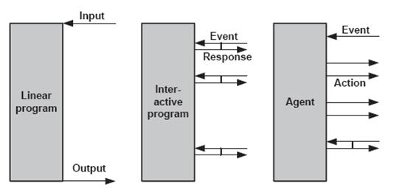
Свойства агентов:
5

Slide 7
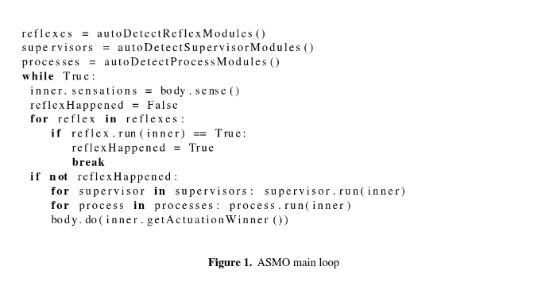
Проблема принятия решений
6

Slide 8
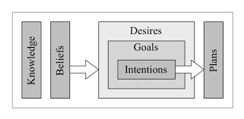
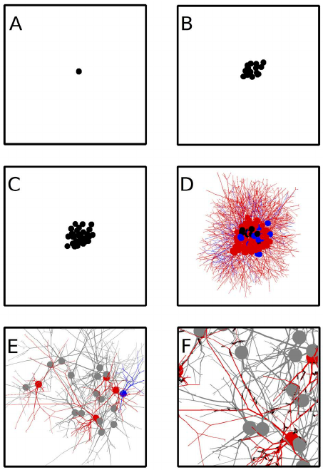
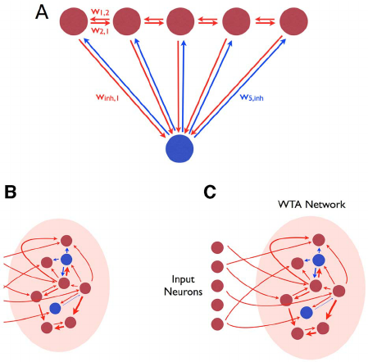
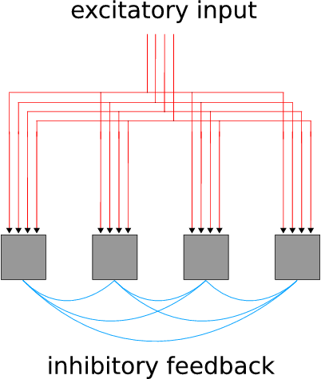
Проблема принятия решений II
7

Slide 9
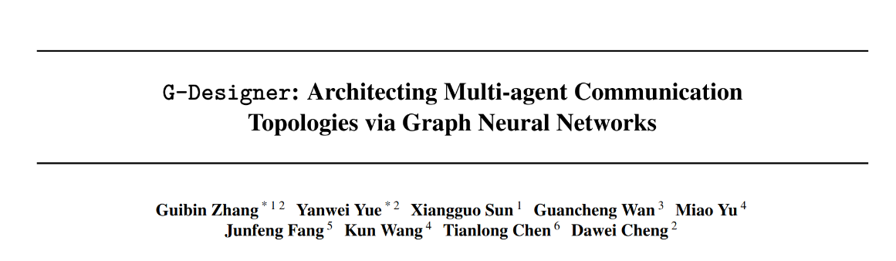
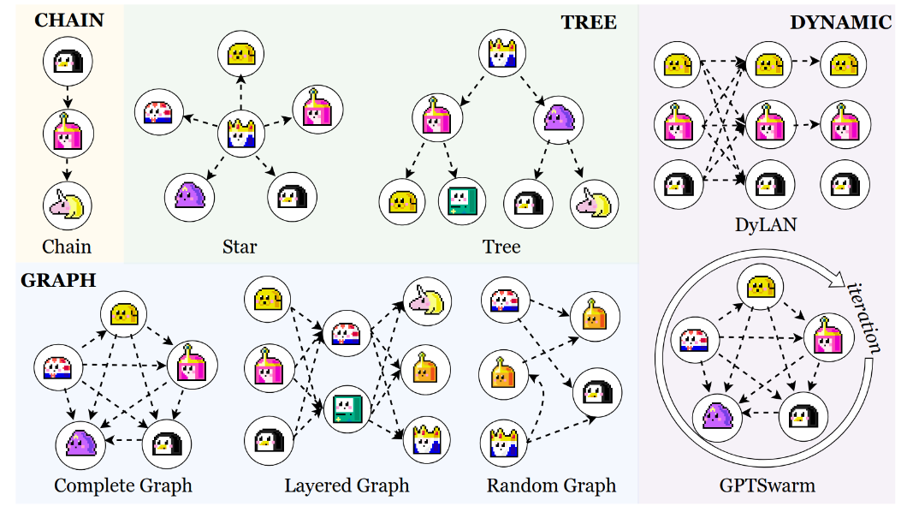
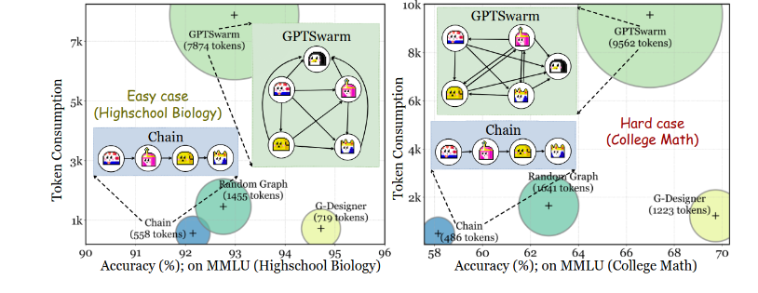
Иногда выгоднее разрезать мозг на части
9

Slide 10
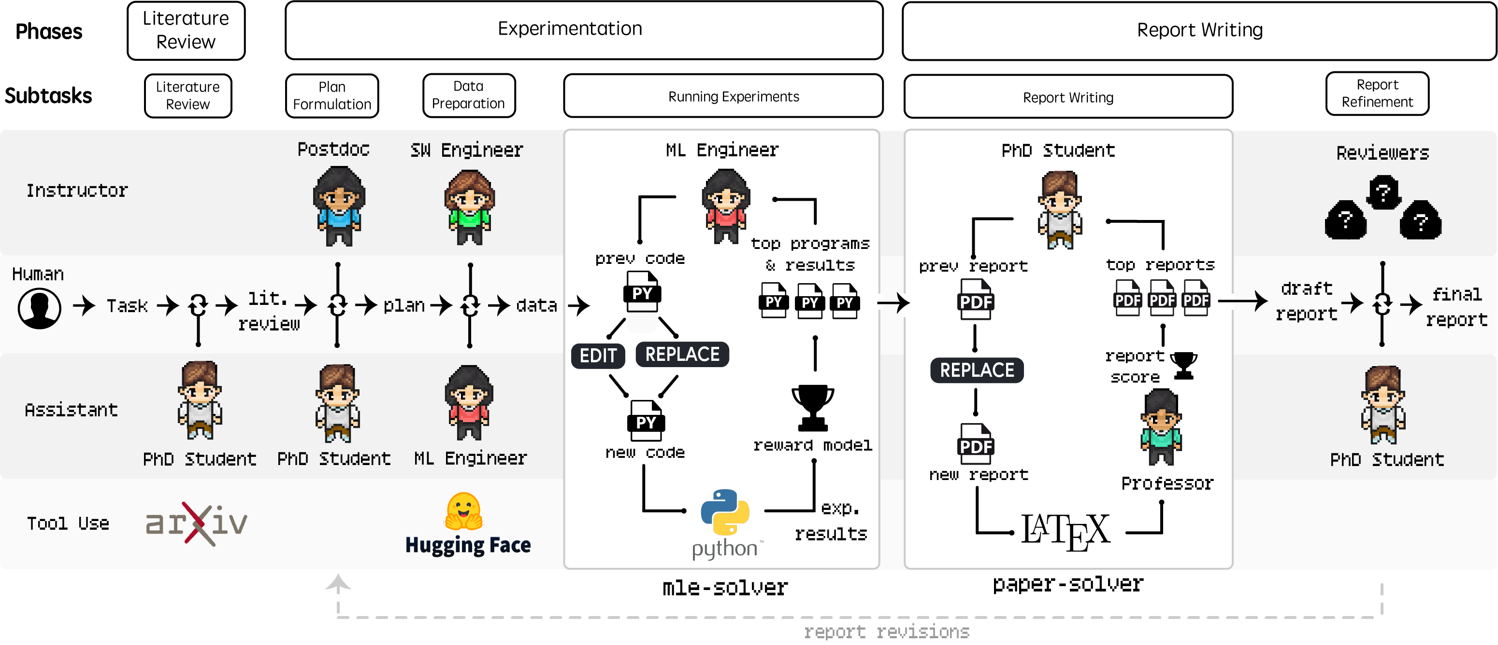
Иногда выгоднее разрезать мозг на части
https://agentlaboratory.github.io/
10

Slide 11
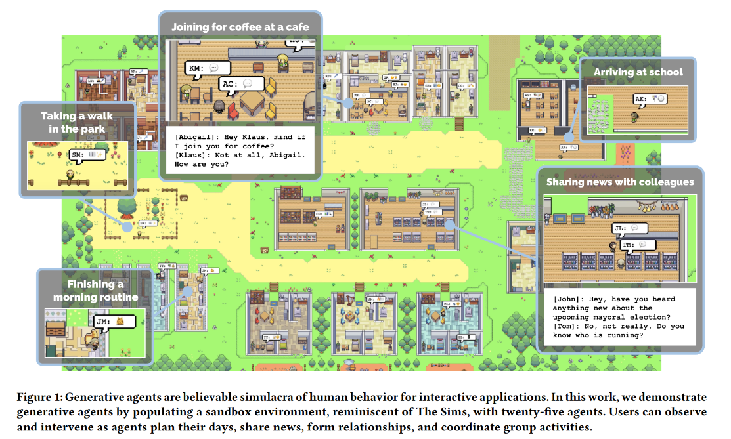
Социальные эксперименты in silico
https://reverie.herokuapp.com/UIST_Demo/
https://arxiv.org/pdf/2304.03442
https://agentlaboratory.github.io/
11

Slide 12
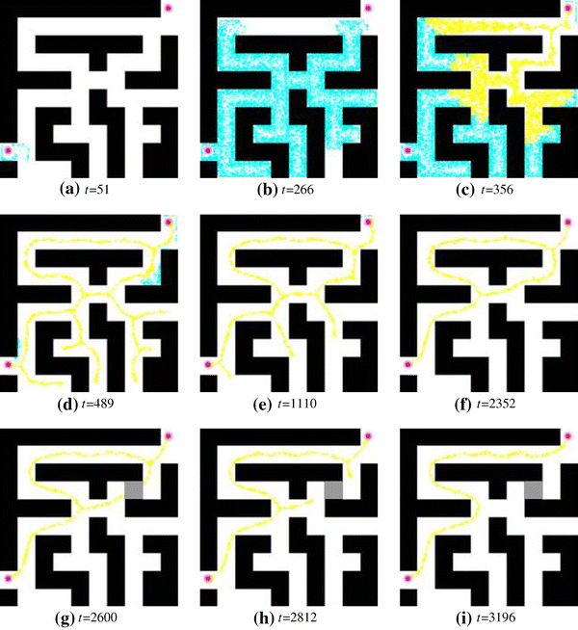
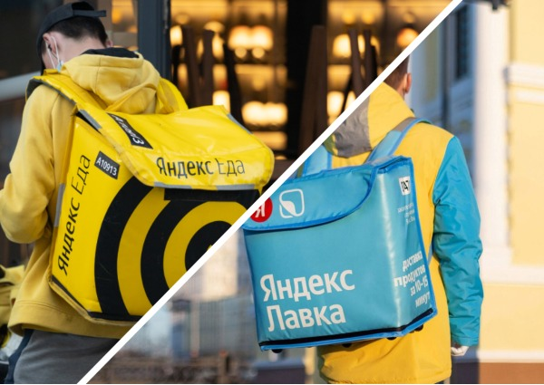
Мультиагентные системы снижают вычислительную сложность некоторых задач
12

Slide 13
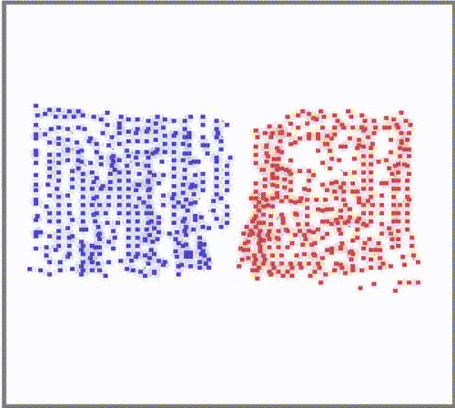
Заключительные слова
Итак, когда же применяется МАС?
Когда возможно достаточное число вычислительных агентов, с недостаточно высокой мощностью
В задачах оптимизации
В мультиагентном моделировании процессов (социальных, естественнонаучных)
В поиске информации
В робототехнике
В САПР
В логистике
При написании ПО для продвинутого интерфейса
В системах оборонительного назначения
13

Slide 14
Спасибо за внимание

